Slide 1


Paiement cotisation club et reversement en ligne
Mode d’emploi

Slide 2
CONTEXTE
La F.F.TRI. a mis en place un système de paiement en ligne (prix de la licence + cotisation club) avec reversement automatique :
de la cotisation club au club
de la part ligue à la ligue
de la part fédérale à la F.F.TRI.
Ce dispositif est optionnel.
Pour en bénéficier, il vous faudra au préalable nous communiquer vos coordonnées bancaires (RIB).
Après vérification et validation de votre RIB, le paiement en ligne et le reversement automatique de la part qui est due seront activés.

Slide 3
CLUB - Informations importantes
Le paiement de la cotisation en ligne permet une dématérialisation totale de la prise de licence, le licencié n’a plus à envoyer de certificat médical ou de demande de licence, tout est en ligne.
Aucun coût supplémentaire n’est à prévoir, la F.F.TRI. prend en charge l’ensemble des frais.
Ce dispositif n’est pas lié à Assoconnect
Une fois ce dispositif mis en place dans les clubs, il ne peut être défait sans intervention extérieure.

Slide 4
SOMMAIRE
PARAMÉTRAGE DU COMPTE LIGUE
PARAMÉTRAGE DU COMPTE CLUB
VERSEMENT DU RIB
PARAMÉTRAGE DE LA COTISATION CLUB
VALIDATION DE LA LICENCE
PRISE DE LICENCE

Slide 5
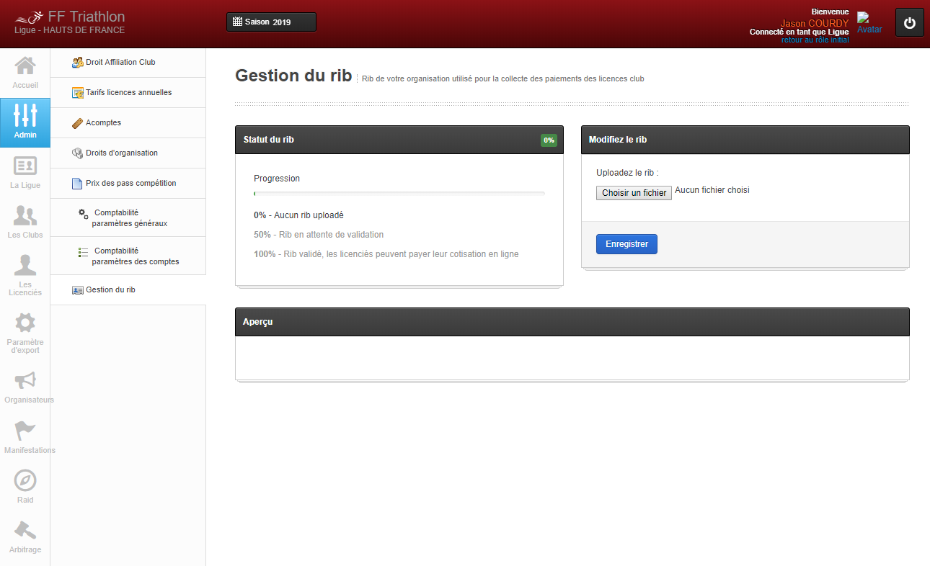

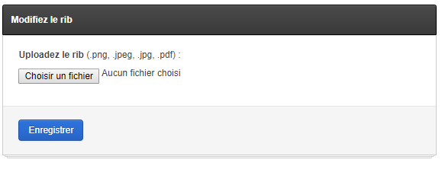

LIGUE - Transmission du RIB

Slide 6
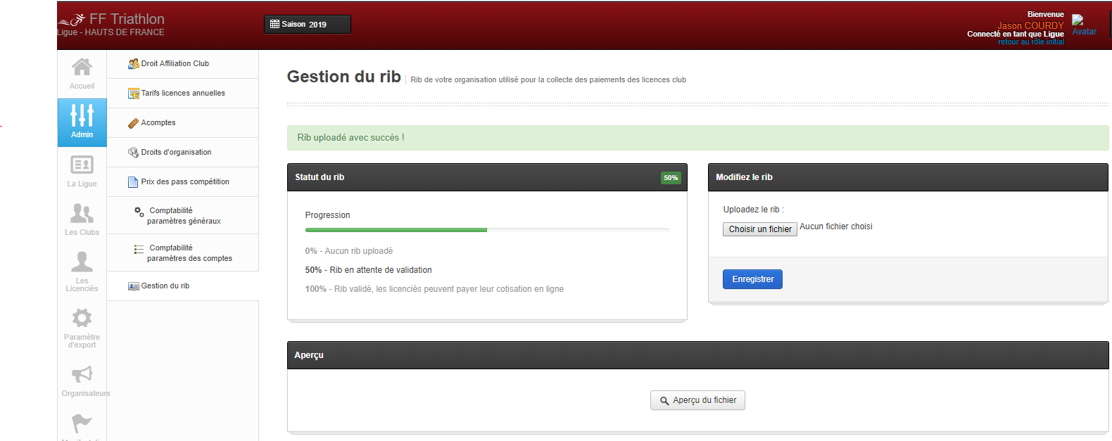


EVOLUTION DU STATUT
2 POSSIBILITÉS
VALIDÉ PAR LA F.F.TRI =
REVERSEMENT AUTOMATIQUE DE LA PART LIGUE.
REFUSÉ PAR LA F.F.TRI =
REVERSEMENT AUTOMATIQUE IMPOSSIBLE
UPLOADEZ UN AUTRE FICHIER.

Slide 7
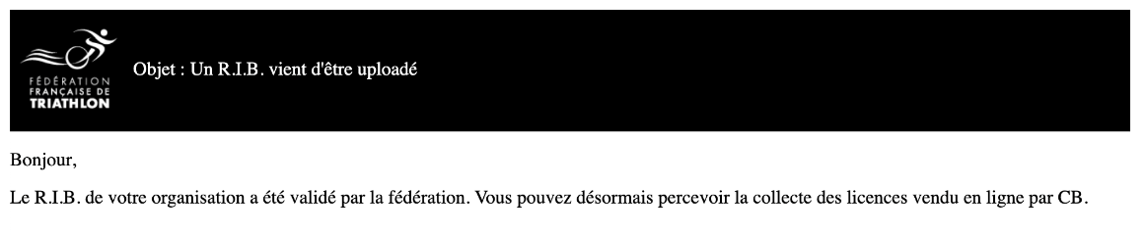

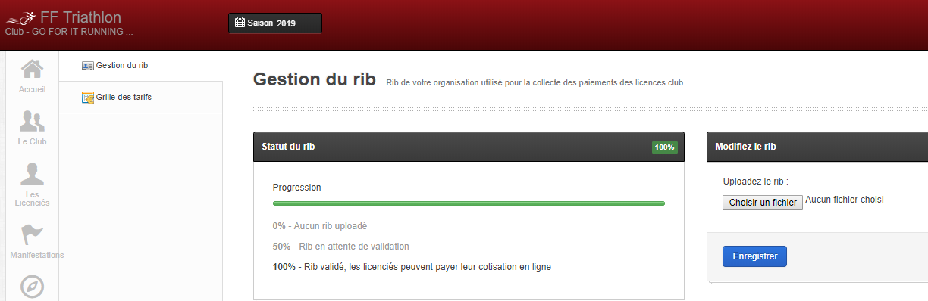
Après la validation de votre RIB, un mail vous est envoyé
Le reversement de la part ligue est paramétré !

Slide 8
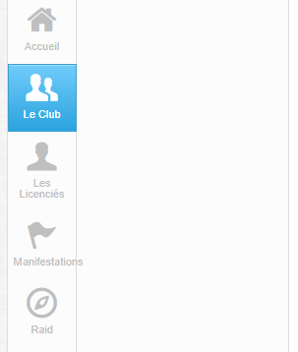
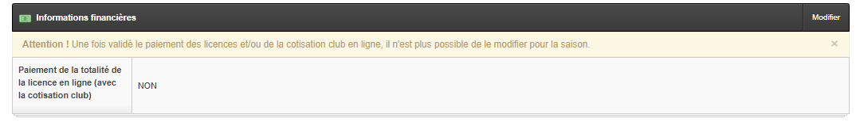
CLUB - Paramétrage du compte club
Cliquez ici

Slide 9
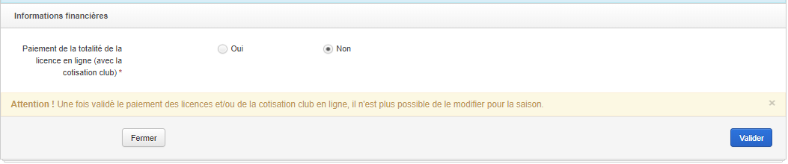
Cochez “Oui”
Cliquez ici

Slide 10
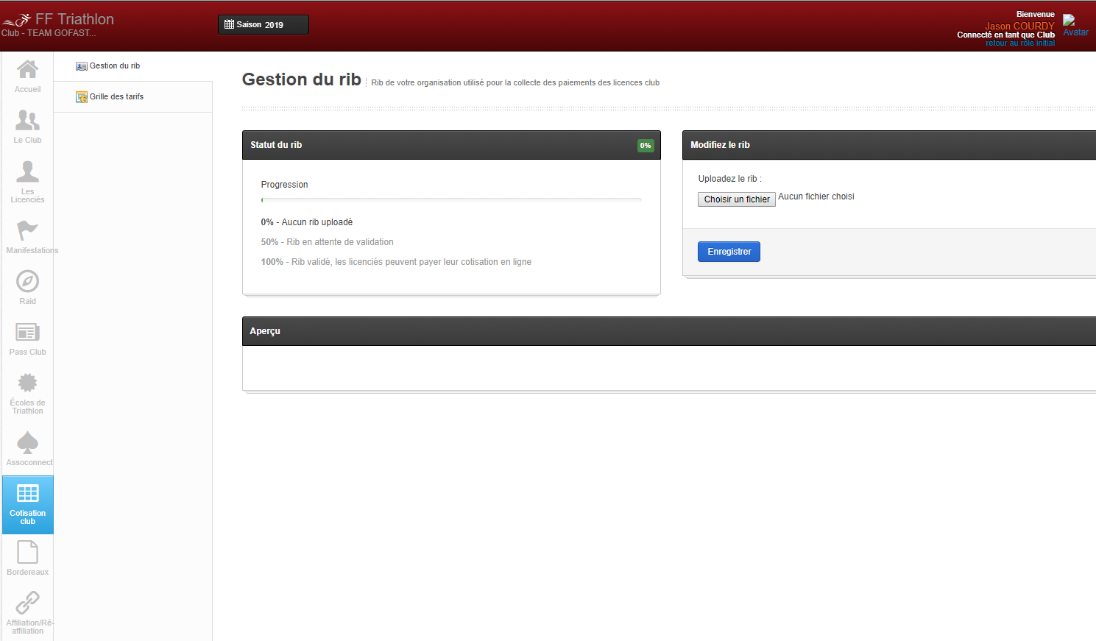
CLUB - Transmission du RIB

Slide 11
EVOLUTION DU STATUT
2 POSSIBILITÉS
VALIDÉ PAR LA F.F.TRI =
REVERSEMENT AUTOMATIQUE DE LA COTISATION CLUB
REFUSÉ PAR LA F.F.TRI =
REVERSEMENT AUTOMATIQUE IMPOSSIBLE
UPLOADEZ UN AUTRE FICHIER

Slide 12
Après la validation de votre RIB, un mail vous est envoyé
Le reversement de la cotisation club est paramétré !

Slide 13
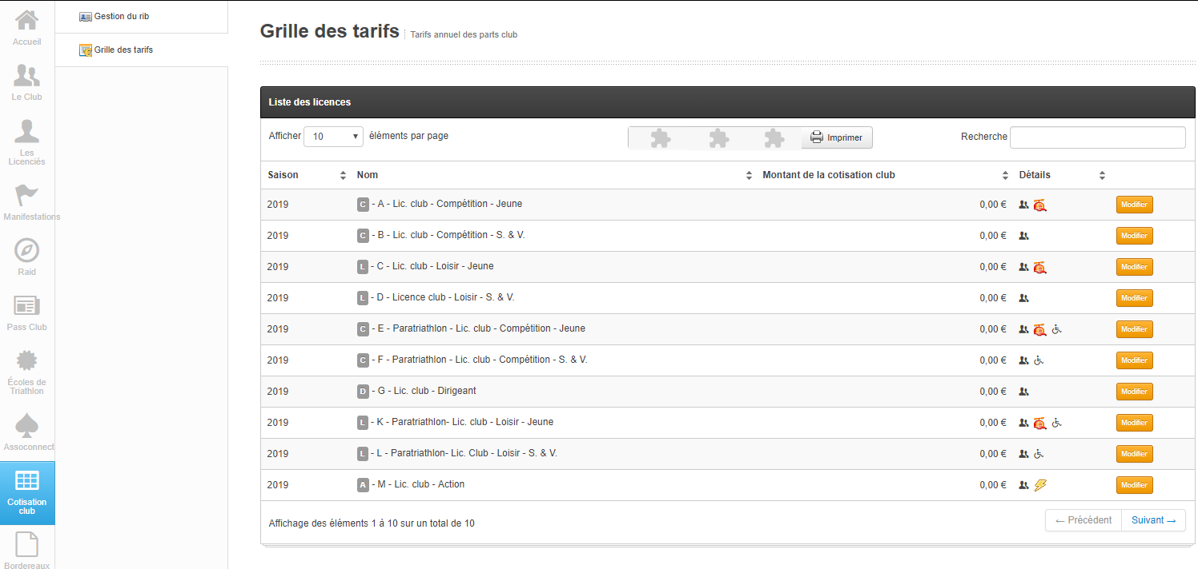
CLUB - Paramétrage de la cotisation club
Renseignez le montant de votre cotisation club (par type de licence)

Slide 14
Le tarif renseigné s’affiche automatiquement lors de la prise de licence.
Vous conservez la possibilité d’adapter manuellement le tarif à chaque demande de licence (si vous souhaitez offrir un demi tarif ou autre…)
SI VOUS NE RENSEIGNEZ AUCUN TARIF, VOUS DEVREZ LE FAIRE MANUELLEMENT À CHAQUE DEMANDE DE LICENCE.

Slide 15
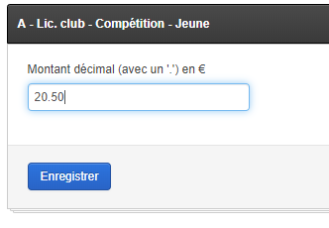
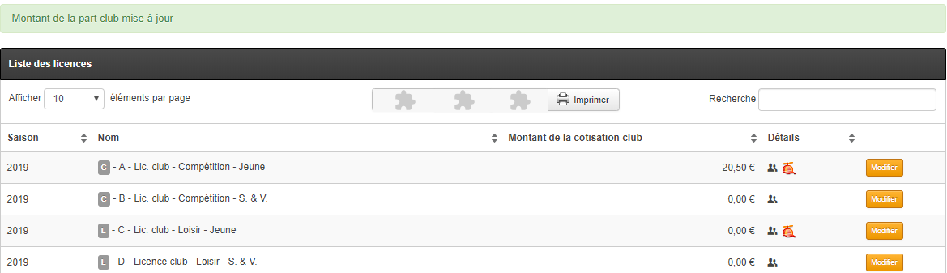
Type de licence
Montant de votre cotisation club
Le tarif a été mis à jour

Slide 16
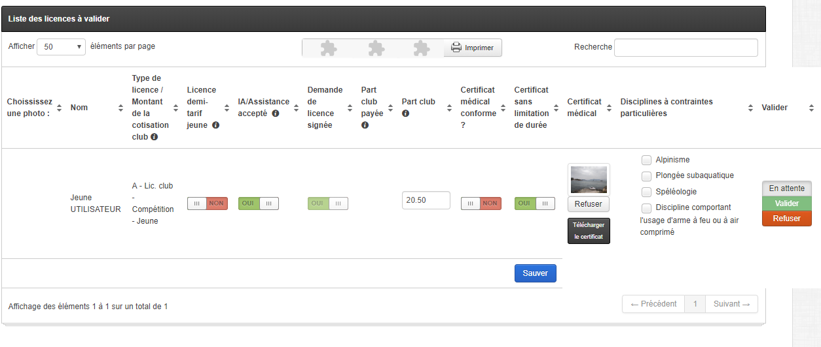
CLUB - Validation de la licence
Le montant s’affiche automatiquement.
Vous pouvez le modifier si vous le souhaitez avant de valider.

Slide 17
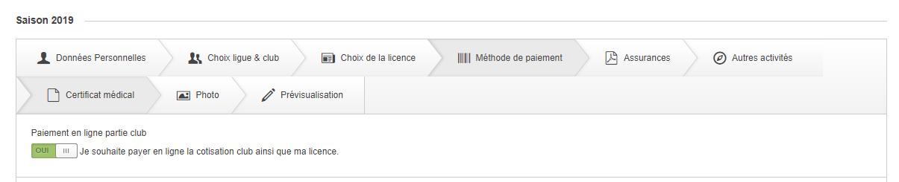
LICENCIÉS - Prise de licence
Le licencié doit activer cet interrupteur lors de sa prise de licence
Arrivé au terme du formulaire de prise de licence, un mail demandant au club de valider la licence sera envoyé.

Slide 18
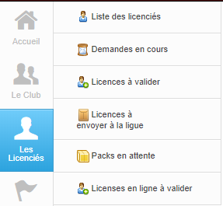
CLUBS - Prise de licence
Le club s’assure du bon montant de la part club, valide la licence.
Un mail contenant un lien permettant le paiement de la licence est envoyé au licencié

Slide 19
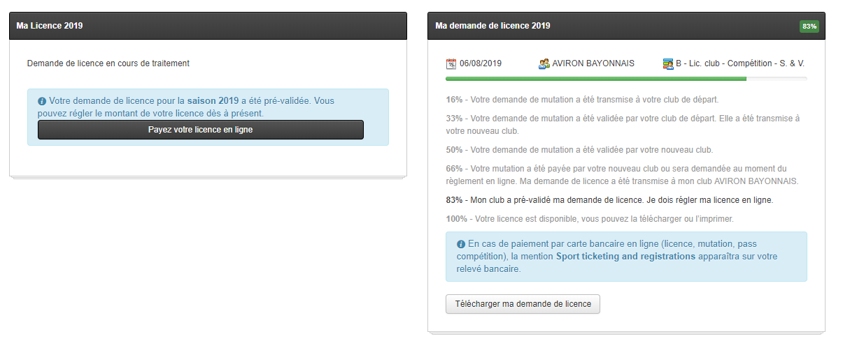
LICENCIÉS - Paiement de la licence
Depuis le compte licencié, il est également possible de régler la licence

Slide 20
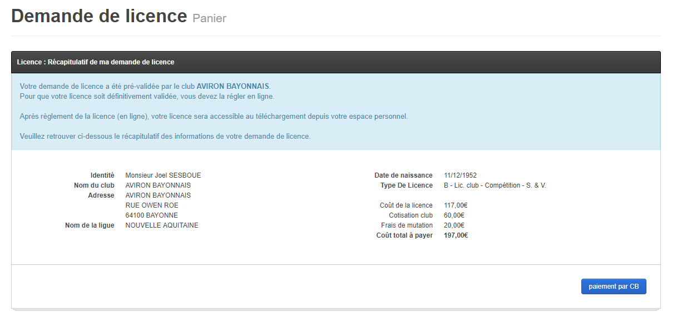
LICENCIÉS - Paiement de la licence
Après avoir cliqué sur le lien du mail, ou en passant par le compte licencié, vous pouvez accéder au terminal de paiement en cliquant sur paiement par CB

Slide 21
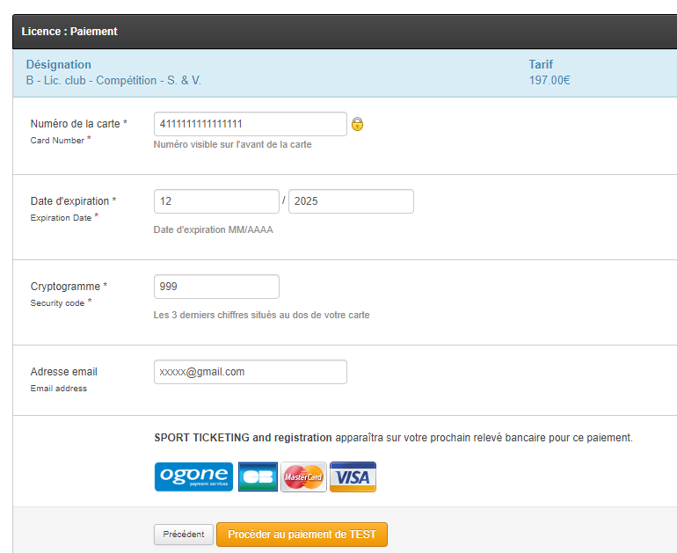

LICENCIÉS - Paiement de la licence
Une fois le paiement effectué, la licence est immédiatement validée.
La part club sera alors reversé au club, la part ligue à la ligue et la part fédé à la fédé.

Slide 22
Je vous remercie pour votre attention.

